Slide 1


Brenda
Barbara
Emerson
Caio
Rodrigo
Fabricio
Davi

Slide 2
CRIAÇÃO DA MARCA E PROPOSTA

Slide 3

NOSSO LOGO

Slide 4
É JUSTA A FORMA COM QUE O BANCO SE RELACIONA COM O SEU DINHEIRO?
Chegou o justo
O descomplicador financeiro que te ajuda a entender essa relação.

Slide 5
O JUSTICEIRO
DESCOMPLICA O FINANCÊS
Analisamos a situação do endividamento do usuário explicando de onde vem essas taxas.
INDICA MENORES TARIFAS BANCÁRIAS
Comparando serviços e encontrando menores taxas.
IMPARCIALIDADE BANCÁRIA
O justo existe para te ajudar.

Slide 7
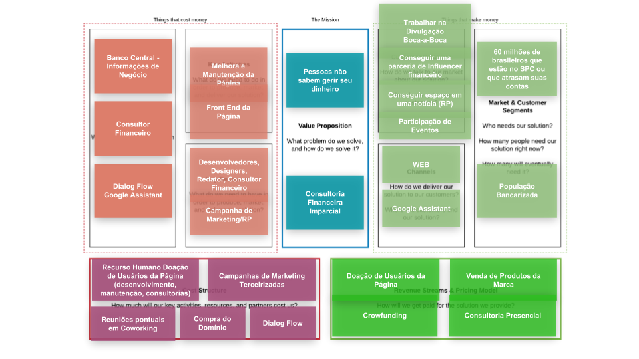
BUSINESS CANVAS
Despesas
Receitas

Slide 8
COMO VIABILIZAR
Investimento Inicial
.
 |  |  | Hora | Unidade | Valor | Total
Recurso Humano |  |  | 44 | 6 | R$ 20,00 | R$ 5.280,00
Consultor |  |  | 44 | 1 | R$ 20,00 | R$ 880,00
Domínio |  |  |  |  | R$ 40,00 | R$ 40,00
 |  |  |  |  |  | R$ 6.200,00
Manutenção
.
 |  |  | Hora | Unidade | Valor | Total
Recurso Humano |  |  | 22 | 3 | R$ 20,00 | R$ 1.320,00
Consultor |  |  | 22 | 1 | R$ 20,00 | R$ 20,00
 |  |  |  |  |  | R$ 1.340,00

Slide 9
ESTRATÉGIAS DE DIVULGAÇÃO

Slide 10




CANAIS DE DIVULGAÇÃO
Twitter- @JustoDin
Instagram- @JustoDin
Facebook- /JustoDin
Podcast de Consultoria Financeira

Slide 11
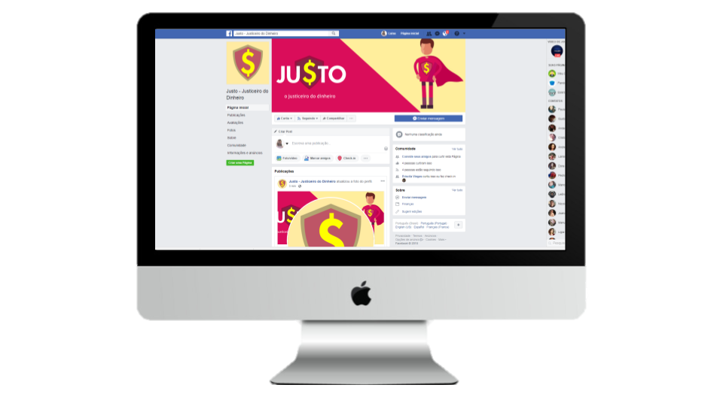

Slide 12
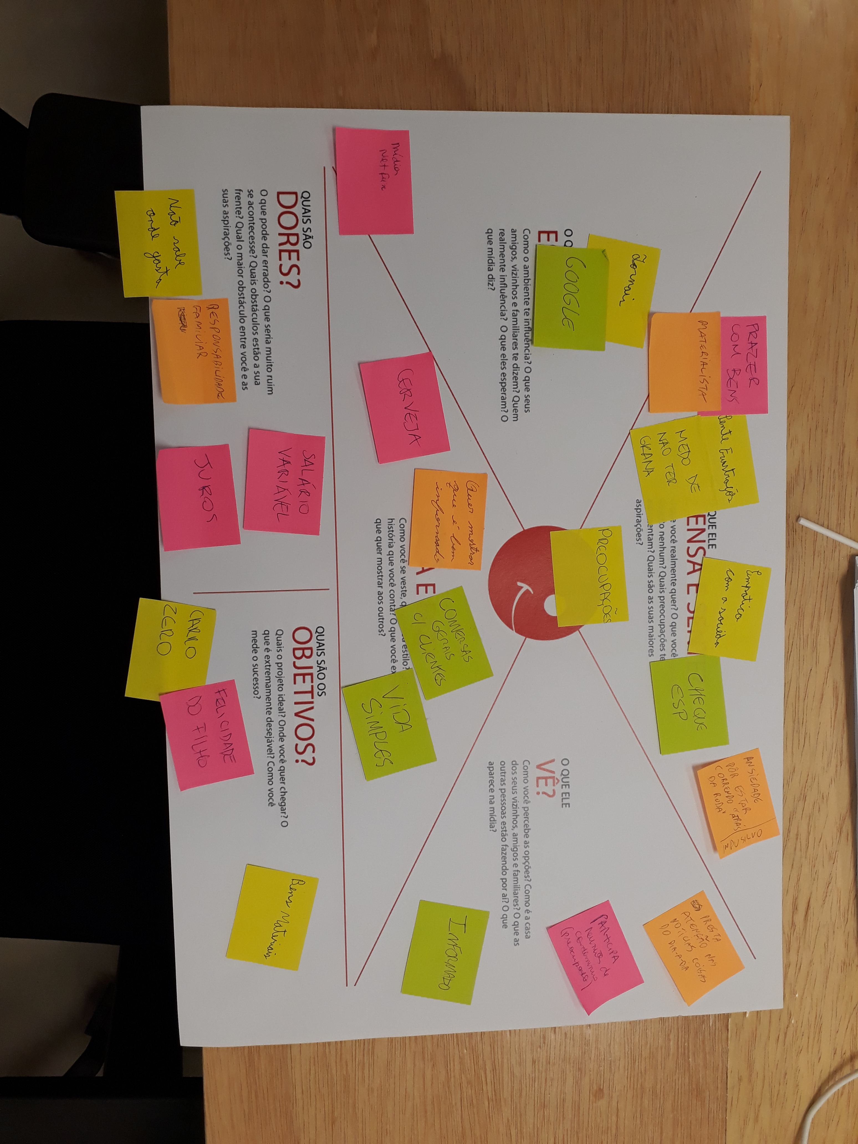
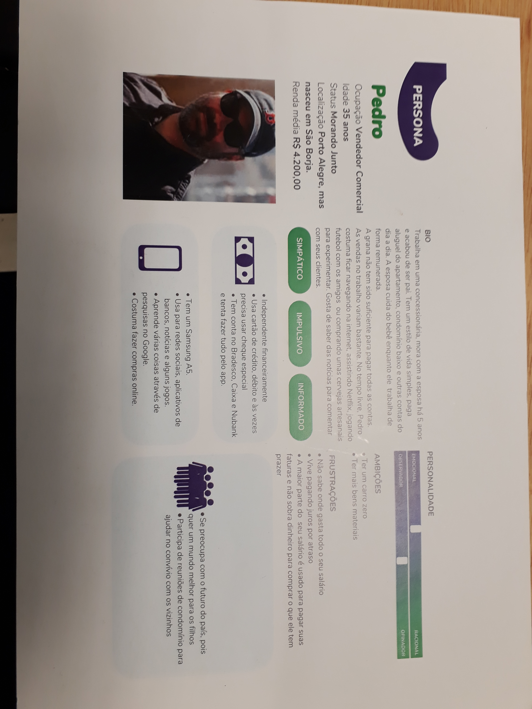
PERSONA E MAPA DE EMPATIA
PAGA MUITOS JUROS
COMPRAS IMPULSIVAS
NÃO SABE ONDE GASTA

Slide 13
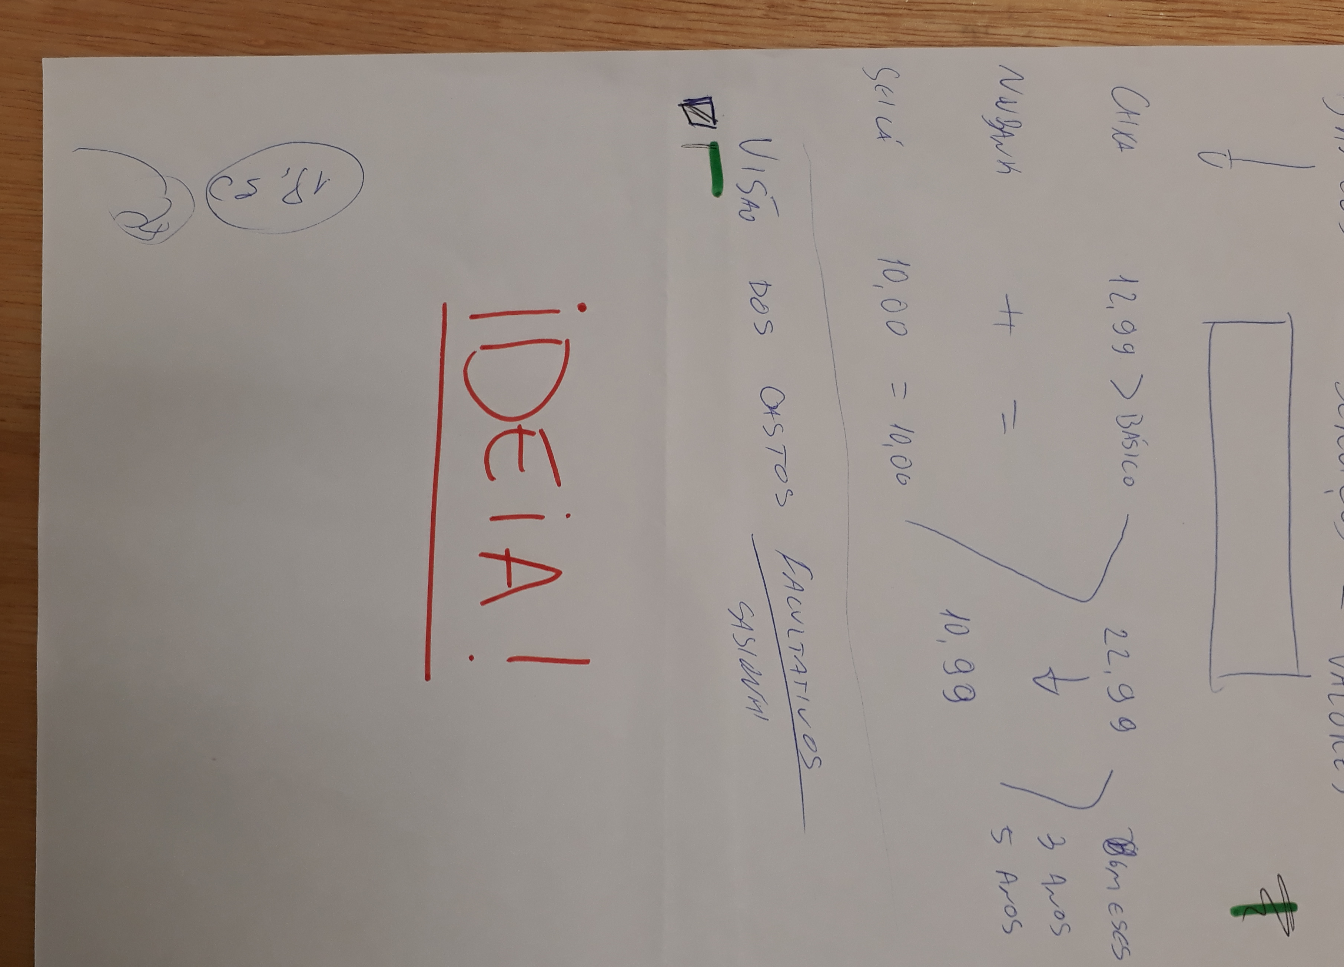
CRAZY 1
Plin
Conscientizar as pessoas sobre o quanto ela paga de juros, dando dicas de organização financeira!
Seria um consultor digital para dar um help nas finanças.

Slide 14
VALIDAÇÃO DA IDEIA

Slide 15
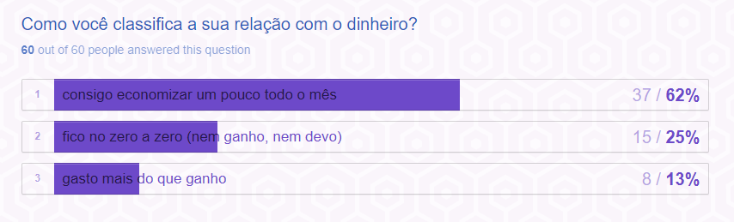
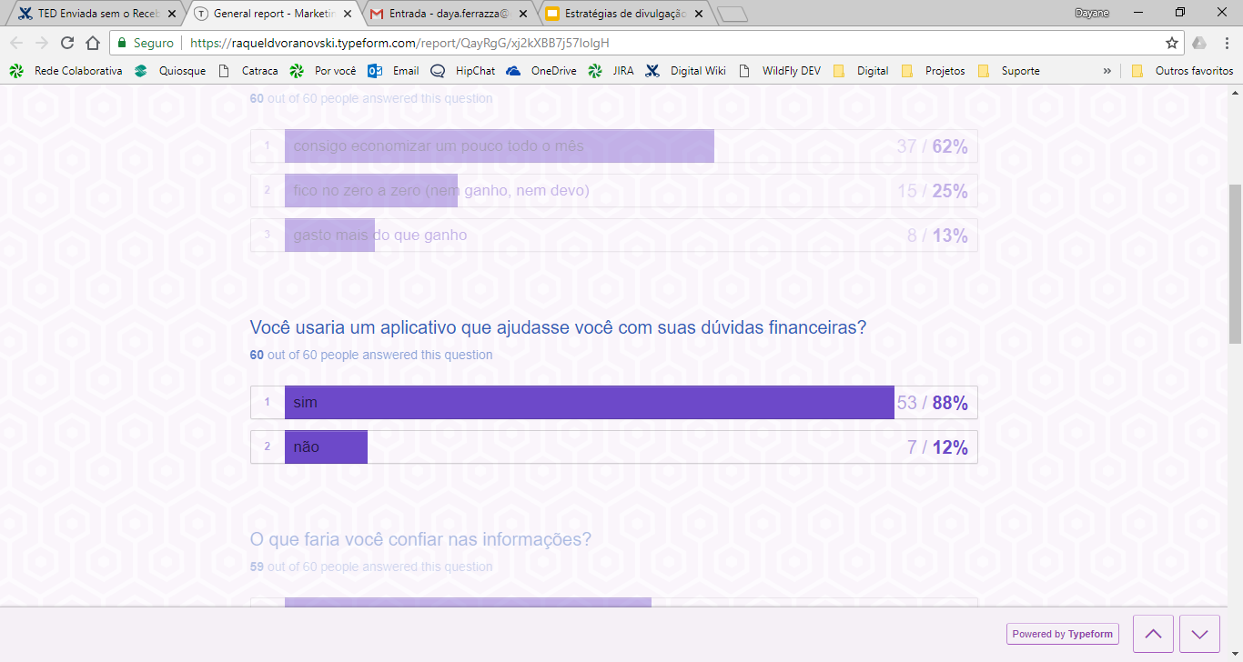
VALIDAÇÃO DA IDEIA
60 participantes

Slide 16
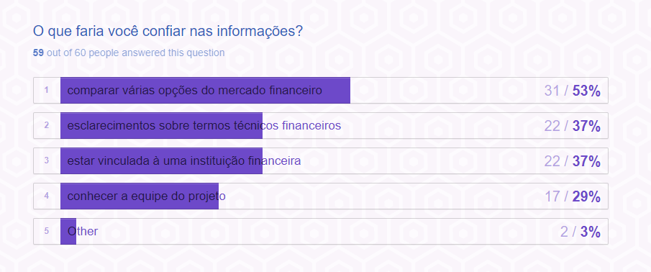
VALIDAÇÃO DA IDEIA
60 participantes

Slide 17
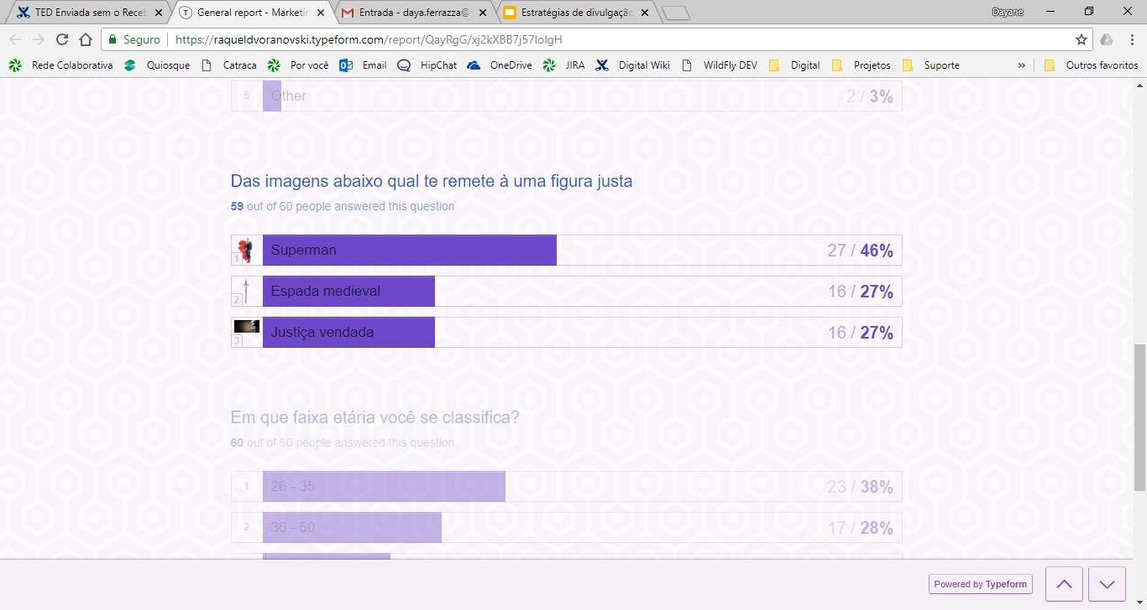
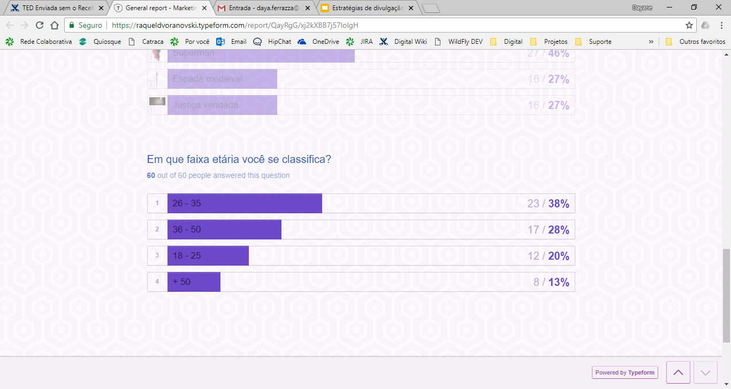
VALIDAÇÃO DA IDEIA
60 participantes

